Slide 1


Frontend Career Planning
前端求职分享
刘一人 / 北京 - 腾讯视频 / 18501362692

Slide 2
01
个人求职介绍
02
简历如何准备
目录 / CONTENTS
03
前端重要考点
04
个人一些建议
02

Slide 3
第一章 / C h a p t e r
个人求职介绍
我的各个求职时间点，提供给大家参考一下，尽可能还是早准备，这样投递的机会也会比较多，时间也比较充足，准备起来更加得心应手。
03

Slide 4
个人信息
实习项目经历：
实验室项目：web AR营销平台项目，是一个java系统，写的是传统jsp页面。
课后自学：Vue技术栈个人博客系统，包含前后台，上线过程，自己参考的b站视频进行学习和逐步搭建的。
秋招项目经历：
3. 字节实习项目：React技术栈字节运维中台，负责底层一些机器数据的监控和内部系统，如工单的系统的开发和接入。属于半to B，支撑业务，不扣样式，但是js逻辑性较强的开发工作。
所以我个人的项目经历过度是比较合理的，实验室项目是比较老套的jsp页面，维护成本相当高，后来到自学的新的MVVM框架Vue，并且尝试了一个个人项目，然后再到实习又是学习的React技术栈。个人建议，实习前可以专挑一个技术栈框架主攻学习即可。
04

Slide 5
求职过程
实习求职：
2月底才开始集中复习，看牛客各种面经，背诵答题，期间包括刷题，大概集中准备了一个月左右
三月底开始考虑投哪些厂，正式到4月初才开始把简历投出去，最终投了字节，阿里钉钉，拼多多，美团
整个面试过程从4月中旬到4月底，最终只有钉钉一面挂，其他都拿到了offer，5月中旬线上入职字节实习
秋招求职：
7月中旬转正后，准备秋招的情绪不太高涨，所以还是一直在字节实习
9月份回到学校后才想着要准备，但是当时也属于想躺平的想法，不想再面了
后面还是强逼着自己陆续面了快手，腾讯，百度，美团，但是整体战线也被拉的很长，直到10月底面试结束，后续谈薪工作又持续了较长一段时间，所以整体又很晚
04

Slide 6
第二章 / C h a p t e r
简历如何准备
11

Slide 7
简历内容
01
教育背景
熟悉计算机课程的可以写上在校期间学习的一些计算机基础课程，不熟悉的建议直接不写，直接写本硕院校即可
项目经历
02
建议实习前至少保持2个项目经历，不管是实验室项目还是个人项目，这样加上实习经历，秋招凑足三个项目经历，就会比较好
个人技能
03
写自己掌握的技术或者框架，熟练的写熟练或者掌握，不熟练写了解，学有余力的话建议加些源码阅读的工作
04
校园经历
如果有什么学生会工作或者奖项，也可以写上
12

Slide 8
项目经历
项目经历如何写？
一定是自己动手做过的
不管是实验室项目，还是自己视频学习做的项目，一定都要自己亲自动手，一是因为你不自己亲手做，面试官一问就容易露馅；二是问题都是在自己亲自动手的实践过程中发现的，解决问题的过程也非常重要。
注重问题解决和反思总结
遇到问题，解决问题的过程，一定要有所记录，并且事后做总结。面试官问项目，问什么，基本都是问细节或者你在项目遇到最困难的问题是什么？一旦有总结，回答这些问题就会相当容易，并且也很容易去发散，给你的面试增加筹码。
跟前端相关的项目都可以写，并不一定非要是纯Web系统
比如你实验室的项目，或者毕设的项目，凡是能跟前端挂点钩的项目，其实都可以写上，写上面试官比较熟悉这方面的话，他就会问，不懂的话，他一般不会问，问的话差不多也是基于你的项目内容来问，超出你项目的内容，你不会面试官也不会觉得你怎么样，更多考察的还是你对项目的总结和思考，以及遇到问题如何去解决的。
13

Slide 9
第三章 / C h a p t e r
前端重要考点
重要考点仅代表个人面试经历而言总结下来的，因此复习的内容只可能比这个多，不会比这个少。
18

Slide 10
前端重要考点
HTML 5
HTML5 新特性，新技术
HTML语义化
个人面试经历来看，HTML这块问题问的不是很多，也不是很深。
13

Slide 11
前端重要考点
CSS 3
盒模型
Flex布局以及flex的各个子属性：包括flex-basis，flex-grow, flex-shrink等
transform ，transition，animation属性的区别
实现子元素基于父元素水平垂直居中，方法越多越好
实现圣杯，双飞翼布局
个人感觉 flex 和 子元素水平垂直居中，出现频率最高。
13

Slide 12
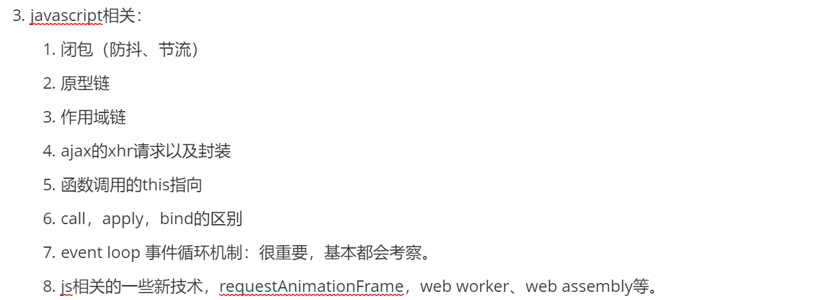
前端重要考点
javascript
13

Slide 13
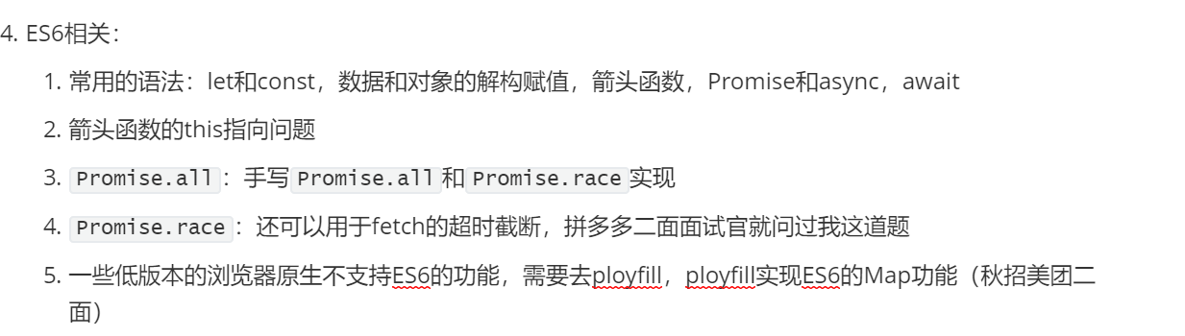
前端重要考点
ES 6语法
13

Slide 14
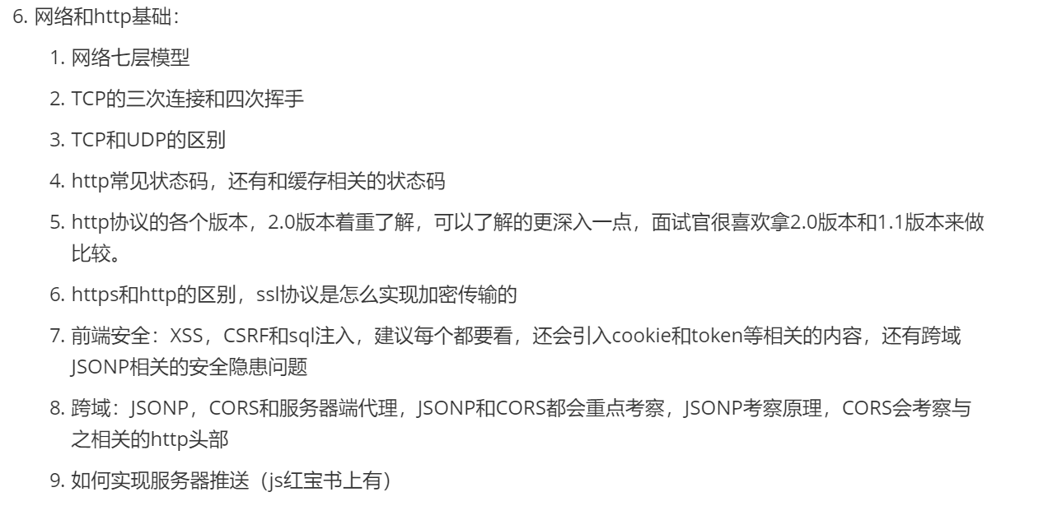
前端重要考点
网络和http基础
13

Slide 15
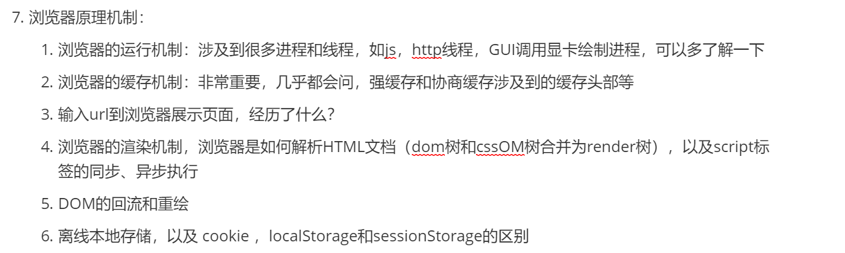
前端重要考点
浏览器原理机制
13

Slide 16
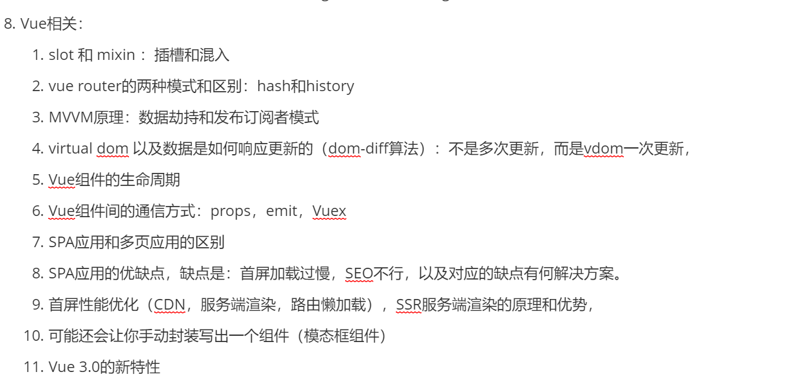
前端重要考点
框架： Vue
13

Slide 17
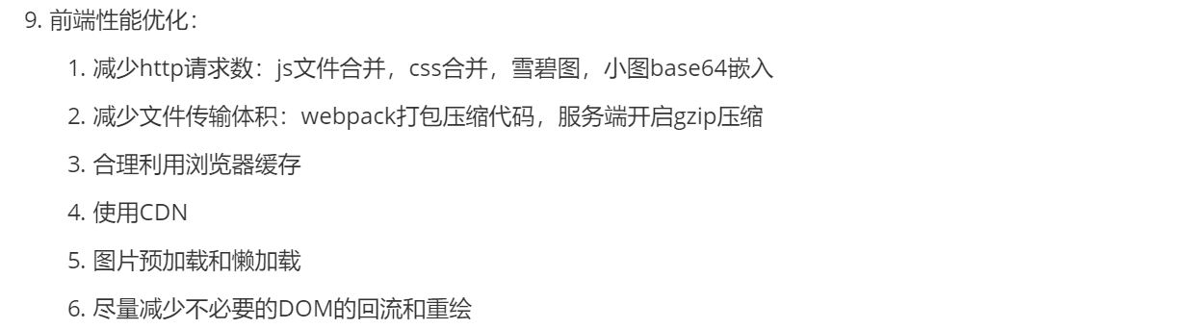
前端重要考点
前端性能优化
这里列一些方面提供思路，更具体的可以百度或者牛客搜索背诵，有点八股文。
13

Slide 18
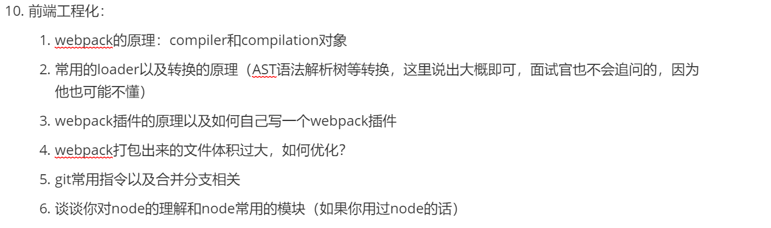
前端重要考点
前端工程化
13

Slide 19
前端重要考点
总结
可能前端的内容复习起来确实比较多而杂，尤其是前端三大框架兴起后，前端也出现了工程化。前端工程化也意味着前端开发需要掌握的技能越来越多。
以上考点有一部分的面试内容属于八股文的性质，你去百度内容稍微理解一下，并且反复看，就可以理解并且记得牢靠。
针对前端复习的内容多而杂的问题，其实我去年坐在下面听学长学姐分享重要考点的时候，我也是属于一脸懵逼的，很多内容甚至都没了解过。但是在春招实习集中准备的过程中，会接触到大量之前没接触过或者以前理解不太深的知识点，所以还是要尽早准备比较好。
13

Slide 20
第四章 / C h a p t e r
个人一些建议
25

Slide 21
个人建议
准备时间别太晚，尽早
我准备的时间就属于太晚了，算是2月底才开始正式准备的，2月底可能最早的提前批都已经开始了，准备的太晚，直接导致了我后期复习知识的时候面临很大的压力和焦虑，投的时间太晚可能还会让你错失很多提前批的机会，比如腾讯的提前批。
这里在提醒一下，各个厂的话，除少数是2轮技术面（小米，快手？），大多数的都是三面技术面+一轮hr面，除了腾讯，阿里2个厂面试流程拖得极其厂，可能面完一面，一周后才会通知下一面，所以想去这2个厂的话，还是尽早投递比较好，但是前提也是在你准备的比较好的情况下，否则会有面试记录，会有一定影响。
此外，有一些厂是可以支持春招实习到秋招的直通车的，这个也是我在实习的时候不知道的，否则春招我可能也会强迫自己去多面试一些，这个学弟学妹后续也可以再去网上搜索了解一下各个厂是否有直通车的机会。
13

Slide 22
个人建议
注重项目积累和总结
几轮面试面下来，面试官一般都会对你的项目进行深度追究，重点考察你在做项目过程中的总结反思和积累。
这种情况下，写博客可能是一个比较好的习惯，定时进行总结反思，这样不仅可以让我们的技术增长更快，也能让我们以后的面试中可以更加快速的整理出项目相关的知识要点，方便我们从容的应对面试。可能面试官看你写过博客，会对你印象加分，但是我之前虽然做了博客系统，但是还是没有坚持写博客，这点不太好。
13

Slide 23
个人建议
学有余力可以尝试源码阅读
个人在准备春招实习前，做博客系统时候用到一个ajax库，就是axios库，这个库很优秀，有很多新颖的设计概念，当时也是用这个库的时候，遇到很多不解的问题，然后去网上看这个库的源码解析文章。
后来整个面试过程中，读过axios的源码帮助到了我很多，有的是简历面问你为什么去读这个库的源码，还有的就是面试官提到我曾经也遇到过你这个问题，说明axios这个库用的还是很多的，是个很不错的库。并且当面试官问你为什么要去读源码时，你这时候发挥的内容就多了，并且这个过程可能能长达几分钟-10分钟，一定程度上减少了面试官去问一些你不会甚至没见过的问题。
之前我还读过一些Vue框架的源码解析，不过那个属于比较浅显的阅读了，这里贴上axios的源码解析文章：https://www.imooc.com/article/32292?block_id=tuijian_wz，后续大家有时间的话可以学习。
13

Slide 24
个人建议
前端leetcode刷题
前端整体的手撕代码题分两类：
Leetcode：考leetcode的话，大概率会是easy的题，我只遇到过树相关的题，图的题我都没遇到过。下面是我总结的一些常考的题型：数组（移动0，快排，数组去重，三数之和等），字符串（包括全全排列等），dp动态规划（最长连续子序列等），树（树的遍历，树的最大深度，数组转化为树结构等等）
结合js这门语言特性和前端出的一类题：如手写Promise.all()，Promise.race()，polyfill Map类型，封装ajax，解析url字符串等等。
13

Slide 25
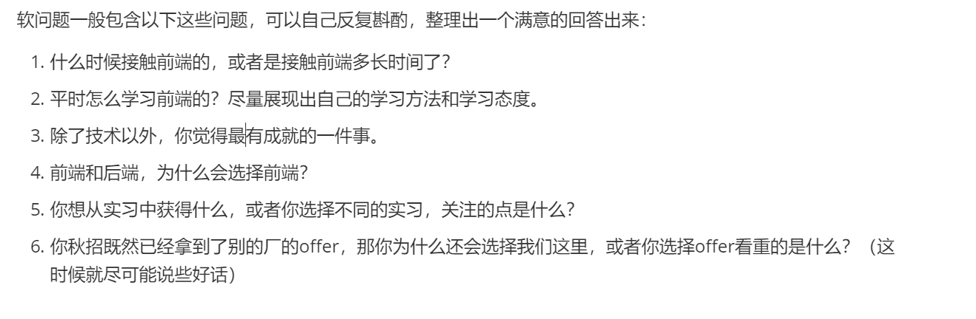
个人建议
软问题预先想好回答
13

Slide 26
个人建议
最后
面试过程虽然非常煎熬和曲折，但是也是不断提高自己的过程，每场面试完都需要做总结和反思，去补充自己不懂不会的知识点，久而久之，你自己本身掌握的知识点也就越来越多了。
顺便再提一下，北邮人做前端的话，相对还是优势一些的，基本上投大厂应该不会遇到挂简历的体验，不像后台和算法竞争压力那么大，前端相对而言，竞争压力还是相对小一点，并且北邮人这个招牌对于各个大厂面试官，还是比较信的过的。所以得到面试机会之后，剩下的就是好好准备，调整心态，不断提升自己知识面了。
13

Slide 27
Thank you for listening
谢谢大家！

